Slide 1
CIÊNCIAS NATURAIS, 7º Ano do Ensino Fundamental
Vírus e suas principais características
Vírus

Slide 2
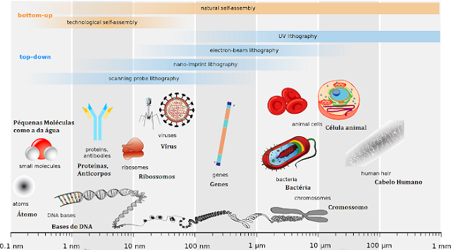
CIÊNCIAS NATURAIS, 7º Ano do Ensino Fundamental
Vírus e suas principais características
Vírus: seres sem organização celular
São seres muito pequenos – algumas dezenas de vezes menores que as bactérias e somente podem ser vistos ao microscópio eletrônico.

Slide 3
CIÊNCIAS NATURAIS, 7º Ano do Ensino Fundamental
Vírus e suas principais características
As células das plantas e animais variam de 5 a 100 micrômetros de diâmetro, enquanto os organismos unicelulares possuem entre 1 e 2 micrômetros. Ou seja, são bem pequenas (1 micrômetro é 1 metro dividido em 1.000.000 vezes) e 1nm nanômetro correspondente a 10⁻⁹ metro (um bilionésimo de metro = 0.000000001 metro).

Slide 4
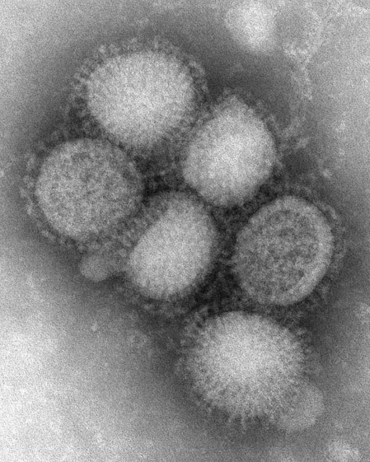
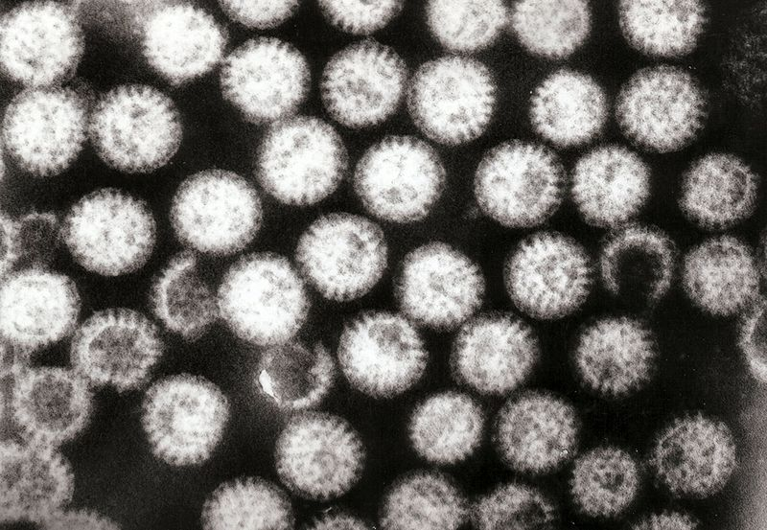
CIÊNCIAS NATURAIS, 7º Ano do Ensino Fundamental
Vírus e suas principais características
Imagem: C. S. Goldsmith and Balish, CDC / Domínio Público
Imagem: GragamColm / Creative Commons - Atribuição 3.0 Não Adaptada
Vírus da Gripe
Rotavírus – causador de diarreia.

Slide 5
CIÊNCIAS NATURAIS, 7º Ano do Ensino Fundamental
Vírus e suas principais características
Características gerais dos vírus
Não possuem organização celular:
Não têm membrana plasmática nem citoplasma, nem organelas, nem núcleo celular.
São constituídos basicamente por uma CÁPSULA de proteínas que abriga em seu interior o material genético.

Slide 6
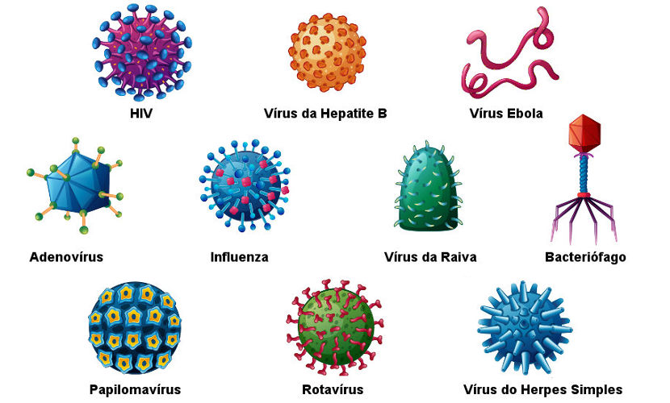
CIÊNCIAS NATURAIS, 7º Ano do Ensino Fundamental
Vírus e suas principais características
Esquema de alguns vírus

Slide 7
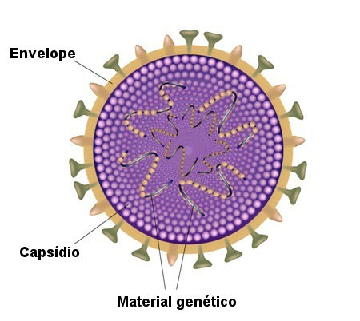
CIÊNCIAS NATURAIS, 7º Ano do Ensino Fundamental
Vírus e suas principais características
Partes principais de vírus
Material genético: Nos vírus, encontramos DNA, RNA ou os dois combinados. Os vírus que apresentam DNA são chamados de vírus de DNA e aqueles que possuem RNA são chamados de vírus de RNA.
Capsídio: é uma cápsula formada por proteínas que envolvem o material genético. Apresenta diferentes formatos e é formado por pequenas subunidades denominadas de capsômeros.
Envelope: Os envelopes encontrados nos vírus são, geralmente, derivados da membrana plasmática da célula onde o vírus reproduziu-se. Esse envelope apresenta fosfolipídeos, proteínas da membrana, proteínas e glicoproteínas.
Proteínas de adesão

Slide 8
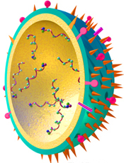
CIÊNCIAS NATURAIS, 7º Ano do Ensino Fundamental
Vírus e suas principais características
Esquema de vírus da gripe
Material
Genético
Proteínas
Imagem: Jkpjkp / Domínio Público

Slide 9
CIÊNCIAS NATURAIS, 7º Ano do Ensino Fundamental
Vírus e suas principais características
Características gerais dos vírus
Não possuem metabolismo próprio:
Nos vírus não ocorrem as reações químicas observadas no interior de uma célula viva.
Fora de uma célula-hospedeira, eles não têm nenhuma atividade, são inertes e podem até formar cristais, como os minerais.

Slide 10
CIÊNCIAS NATURAIS, 7º Ano do Ensino Fundamental
Vírus e suas principais características
Características gerais dos vírus
Reproduzem-se somente dentro de células vivas (parasitas intracelulares obrigatórios):
São parasitas de seres vivos diversos, como plantas, animais e bactérias;
Podem se reproduzir à custa do material das células vivas;

Slide 11
CIÊNCIAS NATURAIS, 7º Ano do Ensino Fundamental
Vírus e suas principais características
Como os vírus se reproduzem?
Ciclo Lítico
Ciclo Lisogênico

Slide 12
Ciclo lítico - Observamos 5 etapas básicas:
Adesão;
Entrada do DNA do bacteriófago (vírus) e degradação do DNA do hospedeiro (bactéria);
Síntese do material genético e proteínas do vírus;
Montagem do novo vírus e liberação e Liberação do vírus.
Na Liberação ocorre o rompimento da célula bacteriana e a liberação dos novos vírus.

Slide 13
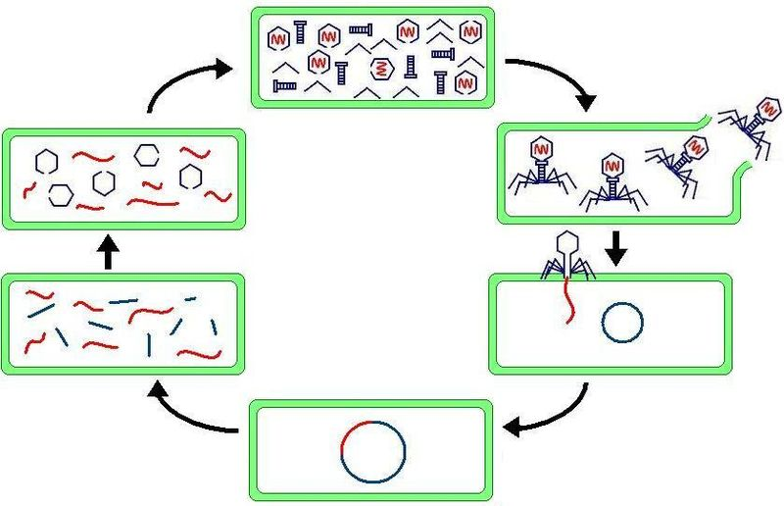
CIÊNCIAS NATURAIS, 7º Ano do Ensino Fundamental
Vírus e suas principais características
Ciclo Lítico
Reprodução de vírus bacteriófago
A bactéria é rompida e os novos vírus são liberados.
Novos vírus são formados.
5. Liberação
4. Montagem
Os novos vírus recomeçam o ciclo.
1. Adesão
Imagem: Phage2.JPG: Suly12 / Derivado de: DZadventiste / Creative Commons Atribuição-Partilha nos Termos da Mesma Licença 3.0 Unported
2. Entrada
3. Síntese
...e se reproduz no interior da bactéria.
O vírus entra em contado com a bactéria e injeta seu material genético...

Slide 14
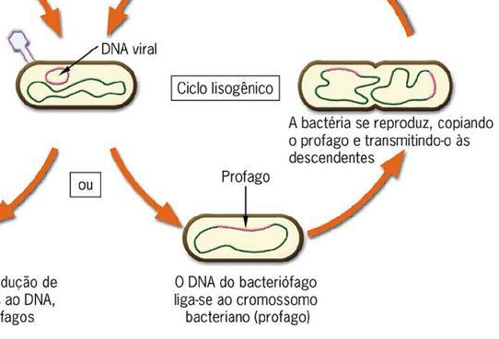
Ciclo lisogênico:
1. Ocorre a replicação do material genético viral, porém não ocorre a destruição da célula hospedeira.
2. O material genético viral passa a fazer parte do DNA da célula infectada;
3. A célula infectada a cada divisão celular repassa esse material viral para as células-filhas.
1
3
2

Slide 15
Assim, uma vez infectada, a célula começará a transmitir o vírus sempre que passar por mitose e todas as células estarão infectadas também. Sintomas causados por um vírus que se reproduz desta maneira, num organismo multicelular, podem demorar a aparecer.
1
3
2

Slide 16
Uma vez infectada, a célula começará a transmitir o vírus sempre que passar por mitose e todas as células descendentes dela estarão infectadas também.
Os Sintomas causados por um vírus que se reproduz desta maneira, num organismo multicelular, podem demorar a aparecer.
1
3
Doenças causadas por vírus lisogênico tendem a ser incuráveis.
Alguns exemplos incluem a AIDS e a HERPES.
O vírus incorporado na célula pode "despertar" por algum motivo como a raios X e quimioterapia.
2

Slide 17
CIÊNCIAS NATURAIS, 7º Ano do Ensino Fundamental
Vírus e suas principais características
Sistema imunitário
As proteínas que formam as cápsulas dos vírus são diferentes das proteínas existentes no corpo humano.
Quando sofremos alguma invasão por vírus, as proteínas desses seres – “estranhas” ao nosso organismo – são “detectadas” por certas células do corpo.
Essas células do corpo, que fazem parte do sistema imunitário (ou imune), passam a produzir substâncias que combatem o invasor: os anticorpos.

Slide 18
CIÊNCIAS NATURAIS, 7º Ano do Ensino Fundamental
Vírus e suas principais características
Exemplo da ação do sistema imune
Quando alguém contrai um resfriado, o sistema imunitário inicia a produção de anticorpos.
Depois de alguns dias, os anticorpos eliminam os vírus e a pessoa fica curada do resfriado.
Lembre-se que os anticorpos têm ação específica; ou seja, somente atuam no combate ao microrganismo para o qual foram produzidos.

Slide 19
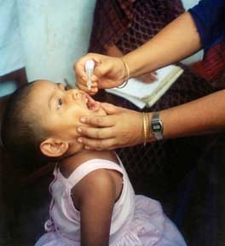
CIÊNCIAS NATURAIS, 7º Ano do Ensino Fundamental
Vírus e suas principais características
Vacinas – prevenindo
contra doenças
Imagem: USAID Bangladesh / Disponibilizado por Robbot / Domínio Público
Doenças provocadas por vírus ou bactérias são evitadas com o uso das vacinas.
As vacinas induzem o nosso
sistema imunitário a produzir
anticorpos específicos contra um determinado microrganismo. Caso haja uma invasão na pessoa vacinada, os anticorpos já existentes impedem que a doença nele se instale.

Slide 20
CIÊNCIAS NATURAIS, 7º Ano do Ensino Fundamental
Vírus e suas principais características
SORO
Os soros diferem das vacinas por já conterem os anticorpos de que o organismo necessita a serem usados para curar certas enfermidades.
A preparação de soros é feita com aplicação de microrganismos mortos ou atenuados, ou ainda de suas toxinas em animais como coelhos, cabras e cavalos.
Depois da produção de anticorpos pelos animais citados anteriormente, parte do sangue deles é coletado e são usadas técnicas para isolá-los e na produção dos soros.

Slide 21
CIÊNCIAS NATURAIS, 7º Ano do Ensino Fundamental
Vírus e suas principais características
As viroses humanas
Viroses são doenças causadas por vírus.
As viroses não têm cura. Os medicamentos que tomamos quando estamos com gripe, por exemplo, apenas aliviam os sintomas de tal enfermidade.

Slide 22
CIÊNCIAS NATURAIS, 7º Ano do Ensino Fundamental
Vírus e suas principais características
AIDS
Deriva das iniciais da expressão inglesa: acquired immunological deficiency syndrome, que significa ‘síndrome de imunodeficiência adquirida’.
É, atualmente, uma das mais preocupantes enfermidades em todo o mundo.
O vírus causador da AIDS é conhecido como HIV - da expressão inglesa human immunodeficiency virus (‘vírus da imunodeficiência humana’).

Slide 23
CIÊNCIAS NATURAIS, 7º Ano do Ensino Fundamental
Vírus e suas principais características
Nas pessoas portadoras de HIV, o vírus pode ser encontrado no sangue, no esperma (em homens) ou nas secreções vaginais e no leite (em mulheres).
Transmissão: por meio de relações sexuais com parceiros portadores do vírus e de transfusões com sangue contaminado. Mulheres grávidas portadoras de HIV podem transmitir o vírus para o feto através da placenta ou através da amamentação.

Slide 24
CIÊNCIAS NATURAIS, 7º Ano do Ensino Fundamental
Vírus e suas principais características
Prevenção contra HIV:
Usar sempre preservativos (camisinhas) nas relações sexuais.
Certificar-se da procedência e da qualidade do sangue a ser utilizado em transfusões sanguíneas.
Esterilizar agulhas e seringas empregadas em injeções ou utilizar agulhas e seringas descartáveis.

Slide 25
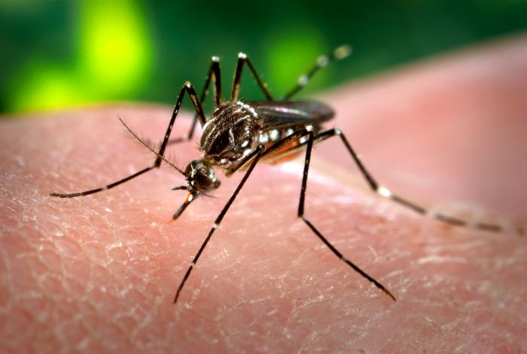
CIÊNCIAS NATURAIS, 7º Ano do Ensino Fundamental
Vírus e suas principais características
A dengue
É causada por um vírus transmitido aos humanos pela picada da fêmea do mosquito Aedes aegypti.
Imagem: James Gathany / Domínio Público
Prevenção: combatendo-se os mosquitos transmissores.
Evitar o acúmulo de água no interior de garrafas, latas vazias, pneus, por exemplo. Tampar caixas d´água e usar tela de proteção para que o mosquito não entre nas casas.

Slide 26
CIÊNCIAS NATURAIS, 7º Ano do Ensino Fundamental
Vírus e suas principais características
A febre amarela
É causada por um vírus que também pode ser transmitido pela picada da fêmea do mosquito Aedes aegypti.
Prevenção: compreende as mesmas medidas adotadas para o combate à dengue.
Existe vacina para a febre amarela, mas não para a dengue.

Slide 27
CIÊNCIAS NATURAIS, 7º Ano do Ensino Fundamental
Vírus e suas principais características
A gripe
O vírus da gripe é transmitido por gotículas de saliva ou de secreção respiratória eliminadas no ar por meio de tosse, espirro, fala ou ar expirado.
Prevenção: existe vacina contra a gripe.
A vacina pode ser tomada uma vez por ano, com a devida orientação médica, pois não é recomendada a pessoas portadoras de certas alergias.

Slide 28
CIÊNCIAS NATURAIS, 7º Ano do Ensino Fundamental
Vírus e suas principais características
O resfriado
É causado por um vírus comum, como o rinovírus, sendo que existem mais de 200 vírus que podem fazer com que um paciente desenvolva um resfriado.
Cuidados: repouso e boa alimentação são importantes para que a pessoa resfriada se recupere mais rapidamente.

Slide 29
CIÊNCIAS NATURAIS, 7º Ano do Ensino Fundamental
Vírus e suas principais características
A poliomielite – paralisia infantil
É causada por um vírus transmitido por gotículas de saliva e secreções respiratórias eliminadas no ar ou por alimentos e objetos contaminados.
Prevenção: existe vacina contra essa doença.

Slide 30
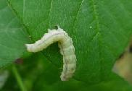
CIÊNCIAS NATURAIS, 7º Ano do Ensino Fundamental
Vírus e suas principais características
Vírus como aliados da agricultura
Podem ser usados como controle biológico (técnica que combate espécies nocivas aos interesses humanos por meio do uso de seus inimigos naturais, como predadores ou parasitas).
A lagarta-da-soja é um inseto que pode ser combatido com a utilização de vírus.

Slide 31
CIÊNCIAS NATURAIS, 7º Ano do Ensino Fundamental
Vírus e suas principais características
Vírus como aliados da agricultura
É o caso do Baculovírus Spodoptera, um vírus que ajuda os agricultores no controle da lagarta do cartucho do milho, Spodoptera frugiperda.
É o que podemos chamar de um vírus do bem, que faz o controle biológico das lagartas no campo.
O controle das lagartas ocorre após a ingestão de um bioinseticida seletivo contendo o baculovírus, onde os poliedros virais estão inseridos, agindo diretamente nas células do intestino da lagarta.
Ao ser ingerido os cristais de poliedros virais, provocam a infecção da lagarta e posteriormente, há redução do consumo do inseto e de sua locomoção, levando o mesmo a morte alguns dias após a ingestão.

Slide 32
Conclusões
BIOLOGIA, 2º Ano do Ensino Médio
Etapas da Replicação Viral
Os vírus são estruturas diminutas que não possuem organização celular, e todos são patogênicos (causam doenças).
Fora das células hospedeiras são inertes.
Apresentam classificação científica própria.
No interior dos capsídeos há, geralmente, um ácido nucleico: DNA ou RNA.
Se reproduzem través dos ciclos lítico ou lisogênico;
A maioria é combatidos por ação dos anticorpos do sistema imune do indivíduo;
Podem ser usados para o controle biológico de insetos;

Slide 33
Exercícios para Fixação
BIOLOGIA, 2º Ano do Ensino Médio
Etapas da Replicação Viral
Podemos considerar os vírus os seres unicelulares? Justifique.
Descreva o ciclo reprodutivo de um bacteriófago.
Diferencie vacinas de soros, usando as palavras anticorpos, prevenção e cura
Cite três maneiras eficazes de prevenção contra a AIDS.
Os vírus podem ser usados para controle biológico. Dê um exemplo:
Quais as doenças que podem se desenvolver em humanos através do ciclo lisogênico do vírus?

Slide 34
7. Todos os vírus são constituídos aminoácidos e água? Justifique.
8. Escreva C para certo e E para errado:
( ) os vírus utilizam o seu próprio metabolismo para destruir células, causando, viroses.
( ) os vírus utilizam o DNA da célula hospedeira para produzir outras cópias de si mesmo.
( ) os vírus não têm metabolismo próprio, sendo inertes na natureza.
( ) as viroses resultam em modificações do material genético da célula hospedeira.
( ) as viroses não causam prejuízos para a célula hospedeira.

Slide 35
9. Escreva verdadeiro ou falso ao lado de cada afirmação a seguir:
a) Todos os vírus possuem apenas DNA como material genético.
b) Os vírus diferem dos outros seres vivos por serem acelulares.
c) Os vírus não infectam células bacteriana.
d) Possuem proteínas que compõem sua cápsula externa.
e) Possuem ribossomos, mitocôndrias e outras organelas essenciais para o seu metabolismo e reprodução, garantindo a sua sobrevivência.

